Slide 1

Причины и следствия проявлений тревоги и страхов у детей и подростков.
Пронтенко Ольга Павловна,
Педагог-психолог ГБУ РА «Центр психолого-педагогической, медицинской и социальной помощи»
Майкоп, 2023 год

Slide 2

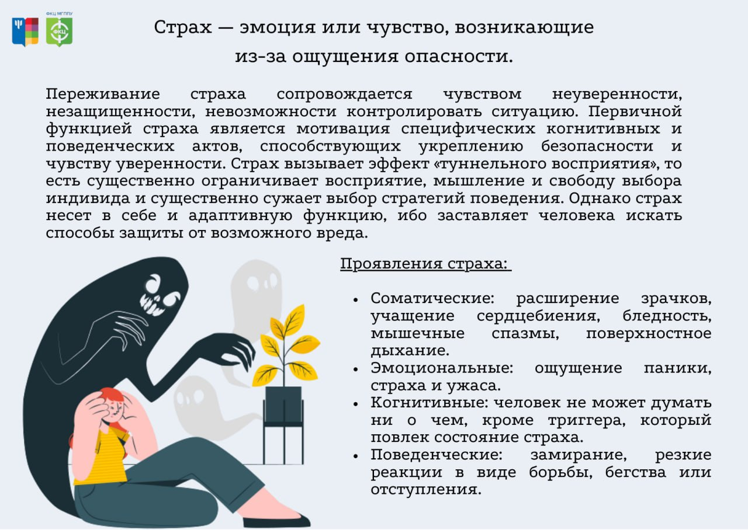
Государственное бюджетное учреждение Республики Адыгея
«Центр психолого-педагогической, медицинской и социальной помощи»
Notes:
<номер>

Slide 3
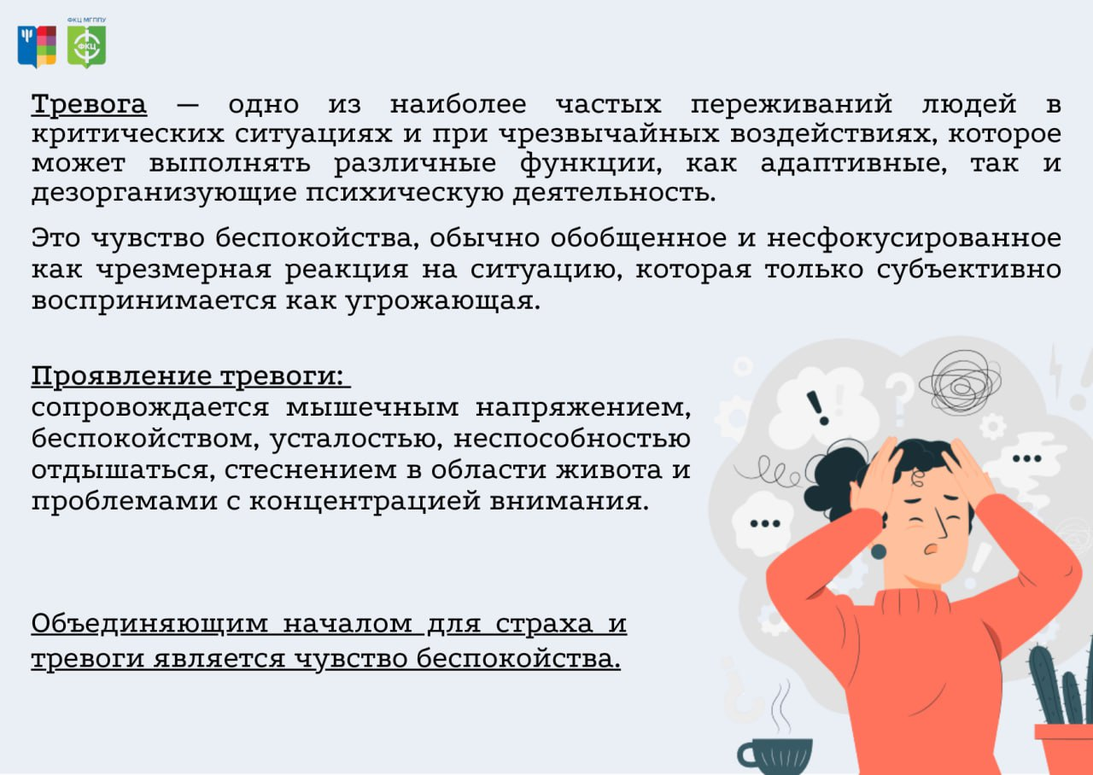
Государственное бюджетное учреждение Республики Адыгея
«Центр психолого-педагогической, медицинской и социальной помощи»
Notes:
<номер>

Slide 4
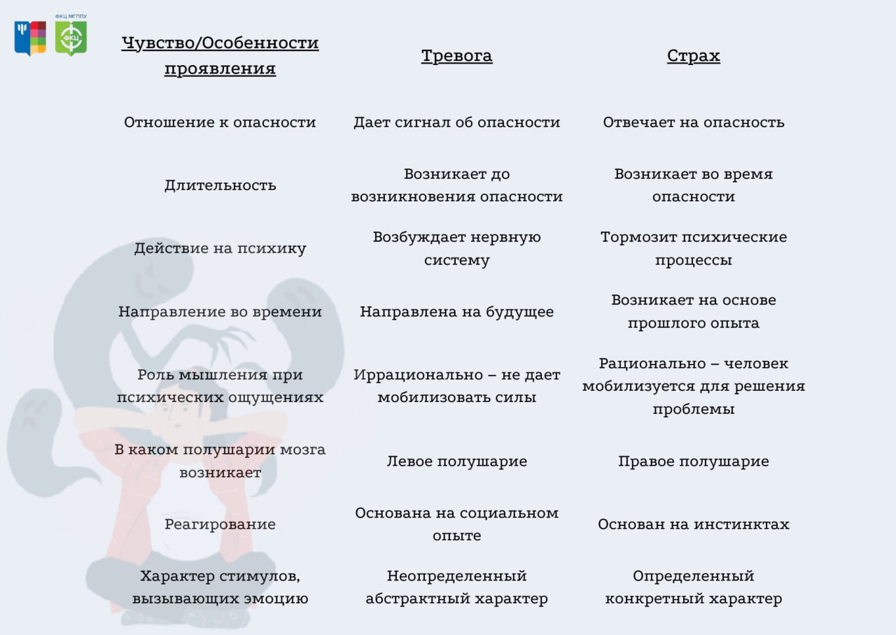
Государственное бюджетное учреждение Республики Адыгея
«Центр психолого-педагогической, медицинской и социальной помощи»

Slide 5
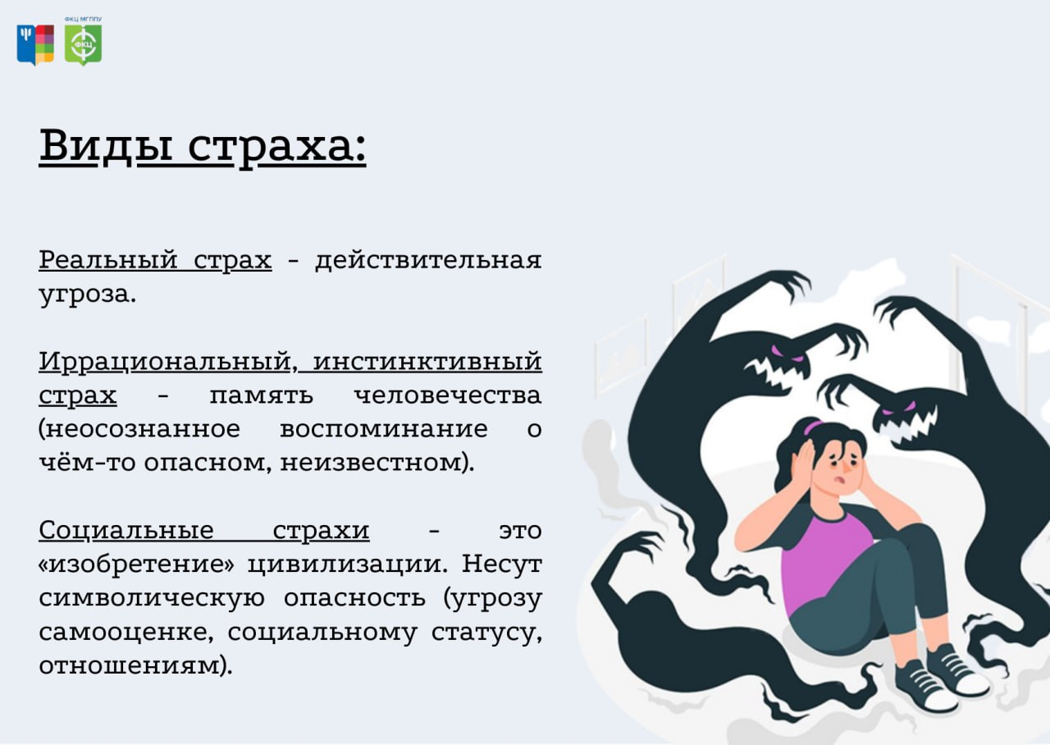
Государственное бюджетное учреждение Республики Адыгея
«Центр психолого-педагогической, медицинской и социальной помощи»
Notes:
<номер>

Slide 6
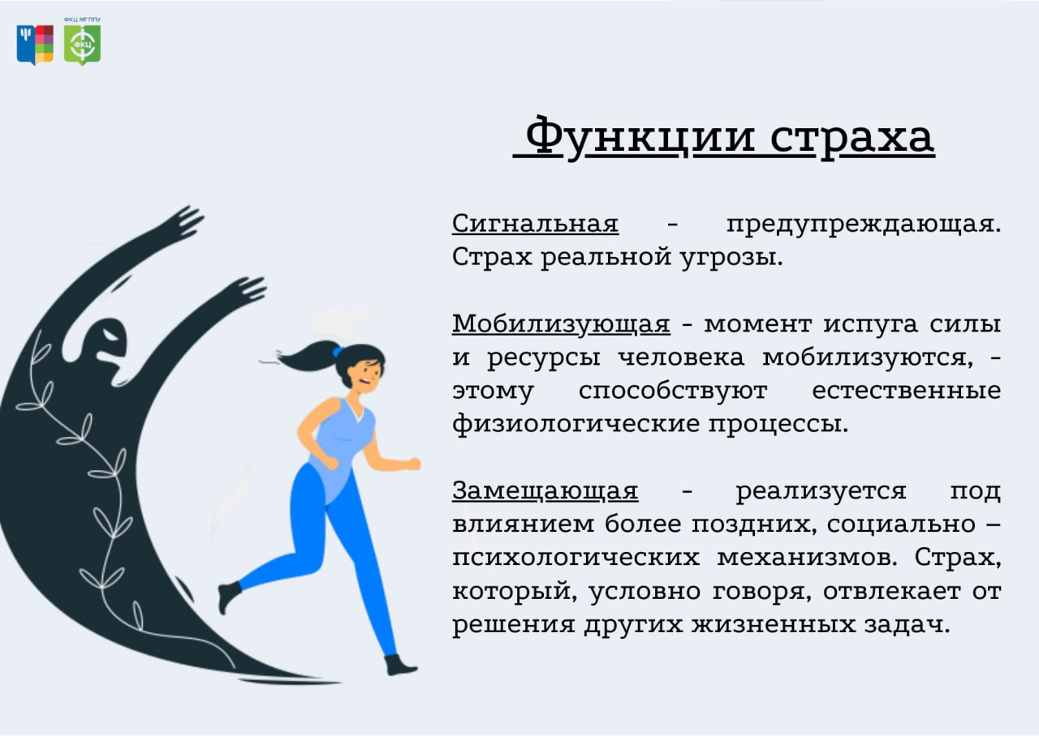
Государственное бюджетное учреждение Республики Адыгея
«Центр психолого-педагогической, медицинской и социальной помощи»
Notes:
<номер>

Slide 7
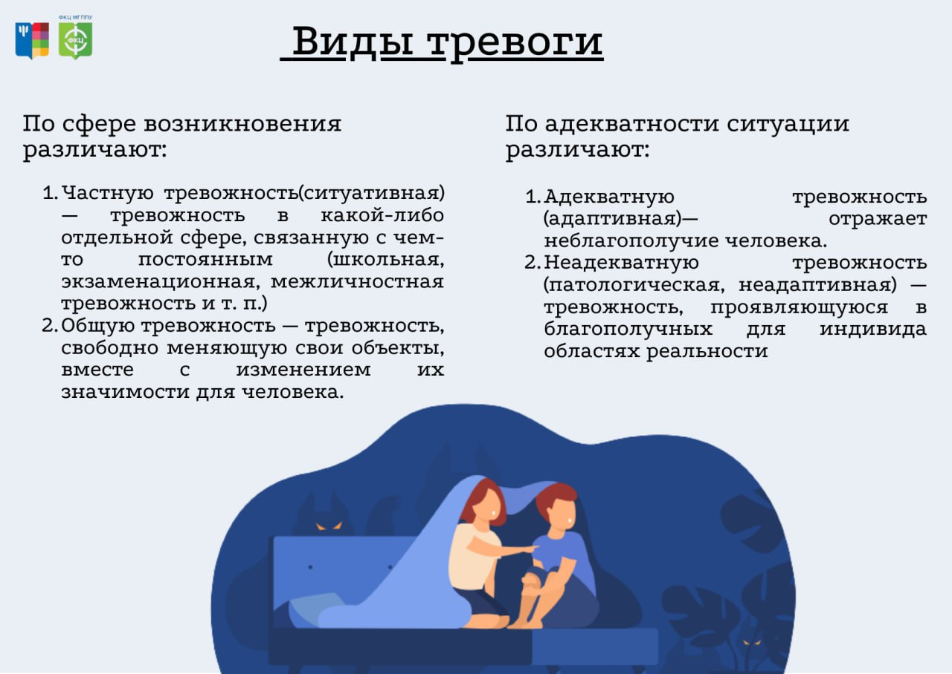
Государственное бюджетное учреждение Республики Адыгея
«Центр психолого-педагогической, медицинской и социальной помощи»
Notes:
<номер>

Slide 8
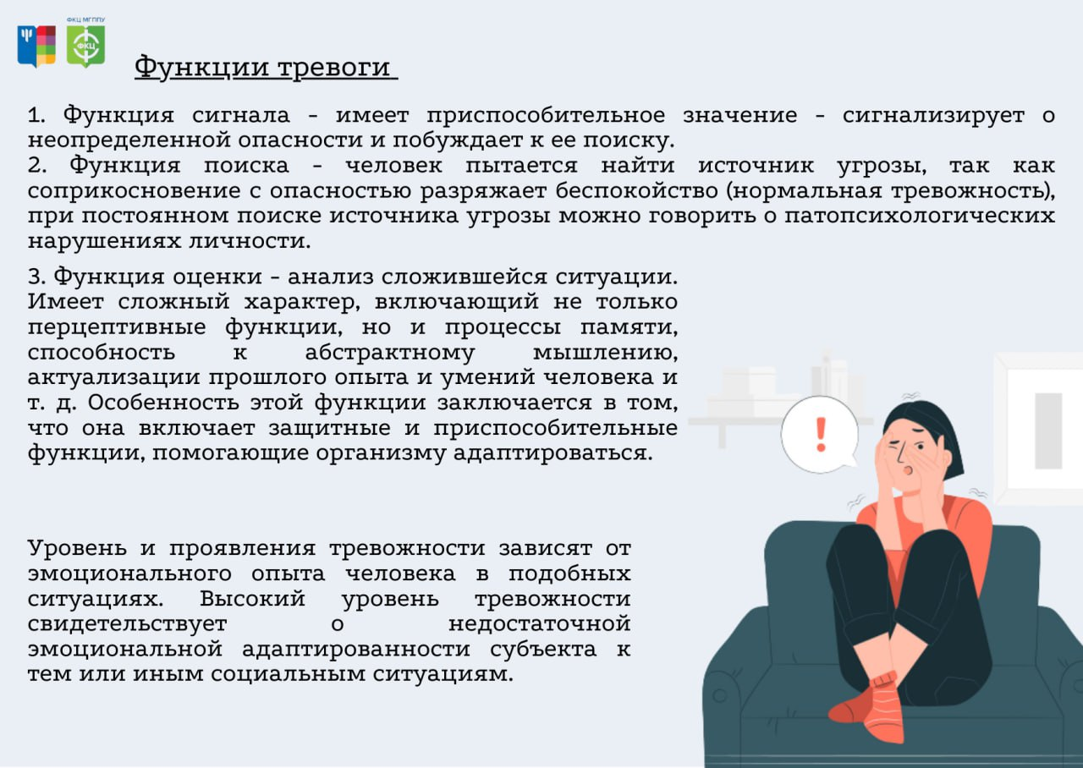
Государственное бюджетное учреждение Республики Адыгея
«Центр психолого-педагогической, медицинской и социальной помощи»
Notes:
<номер>

Slide 9
Государственное бюджетное учреждение Республики Адыгея
«Центр психолого-педагогической, медицинской и социальной помощи»
Экспресс- опросник
1. Я напряжет. Мне не по себе.
- все время (3)
- часто (2)
- иногда (1)
- совсем не испытываю (0)
2. Мне страшно. Кажется, будто что-то ужасное может вот-вот случиться
- определенно это так, и страх очень сильный (3)
- да, это так, но страх не очень сильный (2)
- иногда, но это меня не беспокоит (1)
- совсем не испытываю (0)
3. Беспокойные мысли крутятся у меня в голове
- постоянно (3)
- большую часть времени (2)
- время от времени (1)
- только иногда (0)
Notes:
<номер>

Slide 10
Государственное бюджетное учреждение Республики Адыгея
«Центр психолого-педагогической, медицинской и социальной помощи»
Экспресс- опросник
4. Я легко могу сесть и расслабиться
- определенно, это так (0)
- наверное, это так (1)
- лишь изредка это так (2)
- совсем не могу (3)
5. Я испытываю внутренне напряжение или дрожь
- совсем не испытываю (0)
- иногда (1)
- часто (2)
- очень часто (3)
6. Я не могу усидеть на месте, словно мне постоянно нужно двигаться
- определенно, это так (0)
- наверное, это так (1)
- лишь в очень малой степени это так (2)
- совсем не способен (3)
Notes:
<номер>

Slide 11
Государственное бюджетное учреждение Республики Адыгея
«Центр психолого-педагогической, медицинской и социальной помощи»
Экспресс- опросник
7. У меня бывает внезапное чувство паники
- действительно, очень часто (3)
- довольно часто (2)
- не так уж часто (1)
- совсем не бывает (0)
Интерпретация результатов
При интерпретации результатов учитывается суммарный показатель :
• 0-7 — норма (отсутствие достоверно выраженных симптомов тревоги ),
• 8-10 —повышенный уровень тревожности,
• 11 и выше — выраженная тревога.
Экспресс- опросник не предназначен для постановки диагноза.
Notes:
<номер>

Slide 12
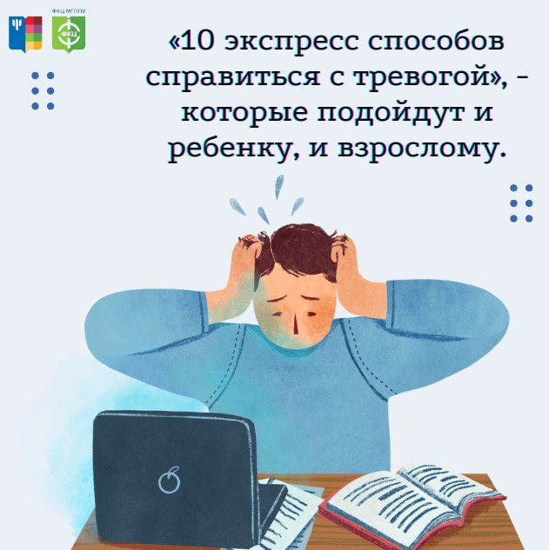
Государственное бюджетное учреждение Республики Адыгея
«Центр психолого-педагогической, медицинской и социальной помощи»
Notes:
<номер>

Slide 13
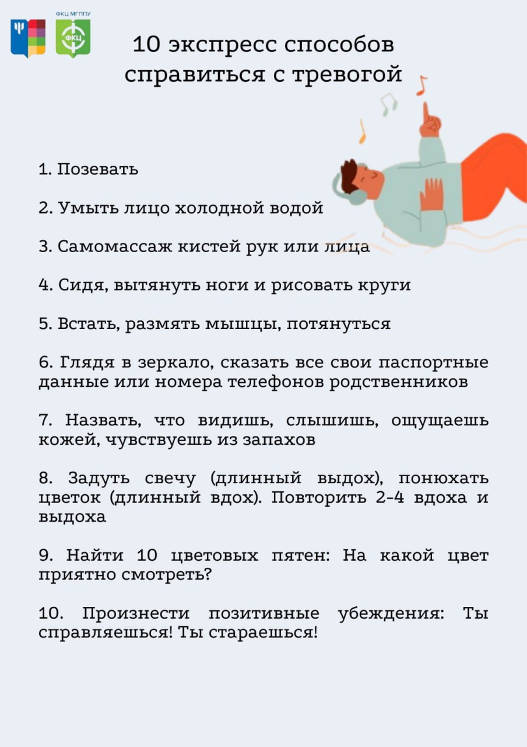
Государственное бюджетное учреждение Республики Адыгея
«Центр психолого-педагогической, медицинской и социальной помощи»
Notes:
<номер>

Slide 14
Спасибо за внимание!
Контакты:
Тел. 8(772) 54-02-62 (Центр)
54-81-23 (ЦПМПК)
diaghost@mail.ru
cdc.minobr.ru

